Slide 1
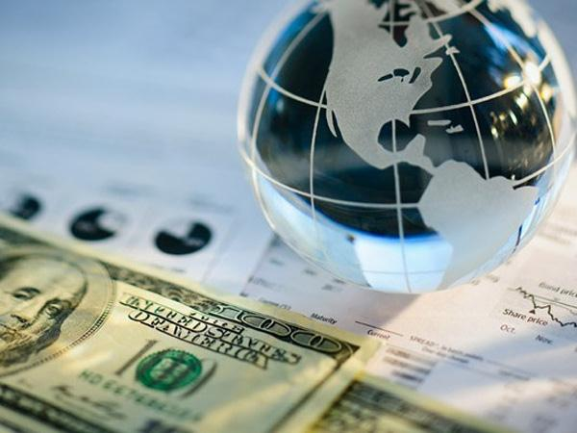
HOẠT ĐỘNG THỰC HÀNH VÀ TRẢI NGHIỆM
CHỦ ĐỀ 1 – ĐẦU TƯ KINH DOANH

Slide 2
???
HOẠT ĐỘNG KINH DOANH TRONG XÃ HỘI NGÀY NAY CÓ Ở NHỮNG ĐÂU

Slide 3
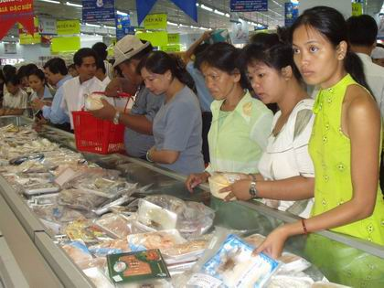
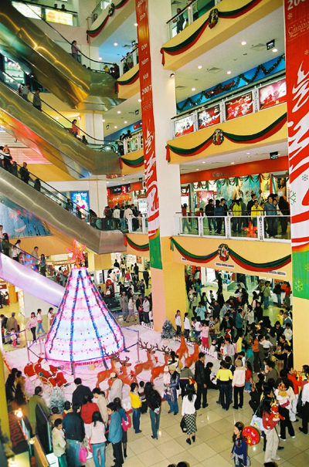
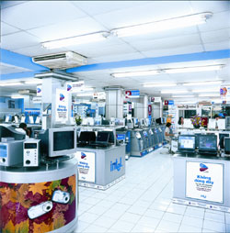
Kinh doanh trong xã hội ngày nay
TRUNG TÂM THƯƠNG MẠI;
CHỢ; CỬA HÀNG

Slide 4
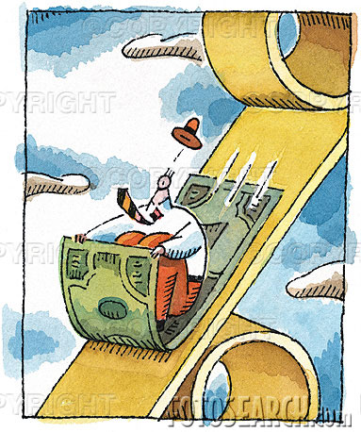
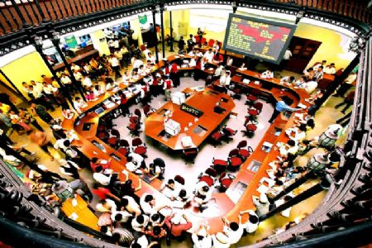
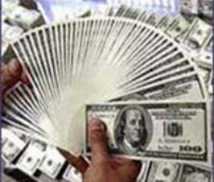
NGÂN HÀNG THỊ TRƯỜNG CHỨNG KHOÁN

Slide 5
Kinh doanh trong xã hội ngày nay
DỊCH VỤ BƯU CHÍNH VIỄN THÔNG

Slide 6
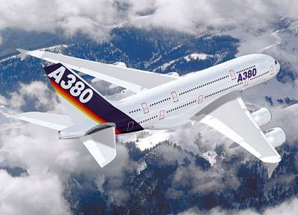
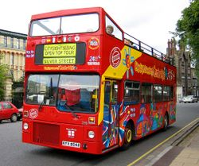
DỊCH VỤ VẬN CHUYỂN

Slide 7
Vượt chướng ngại vật

Slide 8
Vượt chướng ngại vật
1
T
À
I
C
H
Í
N
H
V
Ố
N
2
D
O
A
N
H
T
H
U
3
L
Ợ
I
N
H
U
Ậ
N
4
K | I | N | H | D | O | A | N | H

Slide 9
Hết giờ
Thời gian còn lại ...
Bắt đầu tính giờ
Vượt chướng ngại vật
:
1
0
0
00
59
58
57
56
55
54
53
52
51
50
49
48
47
46
45
44
43
42
41
40
39
38
37
36
35
34
33
32
31
30
29
28
27
26
25
24
23
22
21
20
19
18
17
16
15
14
13
12
11
10
09
08
07
06
05
04
03
02
01
00
Câu 2 :Lan đã bỏ ra 100.000 đồng để mua bút chì
70.000 đồng để mua một số cục tẩy, 300.000 đồng để mua một số thước kẻ.
Hỏi Lan đã bỏ ra bao nhiêu tiền để mua số đồ dùng trên ?
A. 470.000 đồng
Đ
B. 570.000 đồng
S
C. 370.000 đồng
S
D. 170.000 đồng
S

Slide 10
VỐN
Vốn là số tiền ban đầu bỏ
ra để mua một cái gì đó, hoặc
làm một cái gì đó.

Slide 11
Hết giờ
Thời gian còn lại ...
Bắt đầu tính giờ
Vượt chướng ngại vật
:
1
0
0
00
59
58
57
56
55
54
53
52
51
50
49
48
47
46
45
44
43
42
41
40
39
38
37
36
35
34
33
32
31
30
29
28
27
26
25
24
23
22
21
20
19
18
17
16
15
14
13
12
11
10
09
08
07
06
05
04
03
02
01
00
Câu 3 :Một cửa hàng quần áo ngày thứ nhất bán được 300.000 đồng, ngày thứ hai bán được 240.000 đồng,
ngày thứ ba bán được 450.000 đồng. Hỏi cả ba ngày cửa hàng bán được bao nhiêu tiền?
A. 900.000 đồng
S
B. 990.000 đồng
Đ
C. 450.000 đồng
S
D. 1.000.000 đồng
S

Slide 12
DOANH THU
Doanh thu là tổng số tiền thu được
sau khi kết thúc hoạt động kinh doanh

Slide 13
Hết giờ
Thời gian còn lại ...
Bắt đầu tính giờ
Vượt chướng ngại vật
1
:
0
0
00
59
58
57
56
55
54
53
52
51
50
49
48
47
46
45
44
43
42
41
40
39
38
37
36
35
34
33
32
31
30
29
28
27
26
25
24
23
22
21
20
19
18
17
16
15
14
13
12
11
10
09
08
07
06
05
04
03
02
01
00
Câu 1 :Thọ có 20.000 đồng, mẹ cho Thọ thêm 50.000 đồng. Thọ dùng số tiền đó để mua đồ dùng học tập hết 45.000 đồng.Hỏi số tiền Thọ đang còn là bao nhiêu?
A. 5.000 đồng
S
B. 70.000 đồng
S
C. 25.000 đồng
Đ
D.0 đồng
S

Slide 14
Hết giờ
Thời gian còn lại ...
Bắt đầu tính giờ
Vượt chướng ngại vật
:
1
0
0
00
59
58
57
56
55
54
53
52
51
50
49
48
47
46
45
44
43
42
41
40
39
38
37
36
35
34
33
32
31
30
29
28
27
26
25
24
23
22
21
20
19
18
17
16
15
14
13
12
11
10
09
08
07
06
05
04
03
02
01
00
Câu 4:Một cửa hàng nhập một chiếc áo với giá là 50.000 đồng và bán ra với giá là 120.000 đồng .Hỏi cửa hàng đã lãi được bao nhiêu tiền khi bán được một chiếc áo ?
A. 120.000 đồng
S
B. 50.000 đồng
S
C. 170.000 đồng
S
D. 70.000 đồng
Đ

Slide 15
-Tài chính là tổng số tiền của một cá nhân, một tổ chức, một doanh nghiệp hoặc một quốc gia.
- Tài chính của một cá nhân gọi là tài chính cá nhân
TÀI CHÍNH

Slide 16
1. Một số kiến thức về tài chính, kinh doanh
a) Tài chính:
- Tài chính là tổng số tiền có được của một cá nhân, một tổ chức, một doanh nghiệp, hoặc một quốc gia.
- Tài chính của một cá nhân được gọi là tài chính cá nhân.
b) Kinh doanh
- Kinh doanh bao gồM những hoạt động mua và bán.

Slide 17
Các yếu tố cơ bản trong kinh doanh:
+ Vốn: số tiền ban đầu bỏ ra;
+ Giá cả của mỗi mặt hàng: mua vào với giá bao nhiêu và bán ra với giá bao nhiêu;
+ Chi phí vận hành: số tiền bỏ ra để thực hiện việc kinh doanh;
+ Doanh thu: tổng số tiền thu được sau khi kết thúc hoạt động kinh doanh.
+ Lợi nhuận: doanh thu trừ đi vốn và chi phí vận hành;
+ Lãi: nếu lợi nhuận của kinh doanh là dương.
+ Lỗ: nếu lợi nhuận của kinh doanh là âm.

Slide 18
2. KIẾN THỨC TOÁN HỌC
LỢI NHUẬN
Lợi nhuận số tiền tính được như sau :
LỢI NHUẬN = DOANH THU – ( VỐN + CHI PHÍ VẬN HÀNH )
Công thức tính lợi nhuận
Lợi nhuận = A- ( B+ C)
Trong đó A là doanh thu, B là vốn, C là chi phí vận hành
SỐ TIỀN BỎ RA ĐỂ THỰC HIỆN VIỆC BUÔN BÁN

Slide 19
KINH
DOANH
Kinh doanh là bao gồm hoạt động mua và bán
Vốn
Giá cả của mỗi mặt hàng
Chi phí vận hành
Doanh thu
Lợi nhuận dương
Lợi nhuận
Lãi
Lợi nhuận âm
Lỗ

Slide 20
Nêu các cách thức để tăng lợi nhuận ?

Slide 21
- Tăng doanh - Giảm chi phí vận hành và vốn.

Slide 22
Nêu các cách để tăng doanh thu ?

Slide 23
- Tăng doanh thu: Có hai cách để tăng doanh thu: + Nâng giá mặt hàng; + Thu hút người mua để bán được nhiều hàng.

Slide 24
VD: Một cửa hàng bán nho nhập khẩu với giá 600.000 đồng/kg và bán được 10 kg trong ngày đầu tiên. Sang ngày tiếp theo, cửa hàng quyết định bán với giá 560.000 đồng/kg và bán được 15 kg trong ngày đó. Trong cả hai ngày, cửa hàng mua vào với giá 450.000 đồng/kg . Hỏi ngày nào cửa hàng đã thu được nhiều lợi nhuận hơn ? Biết rằng chi phí vận hành không đáng kể.
Để biết được lợi nhuận của
ngày nào thu được nhiều hơn
ta phải làm như thế nào ?
Lấy doanh thu – (vốn + chi phí vận hành )

Slide 25
- Trong ngày đầu tiên, ta thấy:
+ Số tiền ban đầu cửa hàng bỏ ra là: 450 000. 10 = 4 500 000 ( đồng).
+ Doanh thu của cửa hàng là: 600 000 .10 = 6 000 000 (đồng)
+ Lợi nhuận của cửa hàng là:
6 000 000 – 4 500 000 = 1 500 000 ( đồng).
- Trong ngày tiếp theo, ta thấy:
+ Số tiền ban đầu cửa hàng bỏ ra là: 450 000. 15 = 6 750 000 ( đồng).
+ Doanh thu của cửa hàng là: 560 000 . 15 = 8 400 000 (đồng)
+ Lợi nhuận của cửa hàng là:
8 400 000 – 6 750 000 = 1 650 000 ( đồng).
- Do 1 650 000 > 1 500 000
=> Cửa hàng đã thu được lợi nhuận cao hơn trong ngày thứ hai.

Slide 26
3. Kĩ năng tìm kiếm thông tin và trình bày sản phẩm.
+ Lựa chọn sản phẩm: Các HS đăng kí số lượng các loại mặt hàng muốn bán (tối đa ba mặt hàng) kèm theo đơn giá.
+ Lựa chọn hình thức kinh doanh, chiến lược kinh doanh:
Mô tả ý tưởng kinh doanh;
Xác định nhu cầu cho sản phẩm;
Xác định các chiến lược kinh doanh ( quảng cáo, khuyến mại, giảm giá…)
Tính tổng số tiền ban đầu bỏ ra.

Slide 27
Chủ đề 1
ĐẦU TƯ KINH DOANH
1. Một số kiến thức về tài chính, kinh doanh
a/Tài chính
b/Kinh doanh
c/Các cách để tăng lợi nhuận
2. Kiến thức toán học
3. Kĩ năng tìm kiếm thông tin và trình bày sản phẩm

